Slide 1
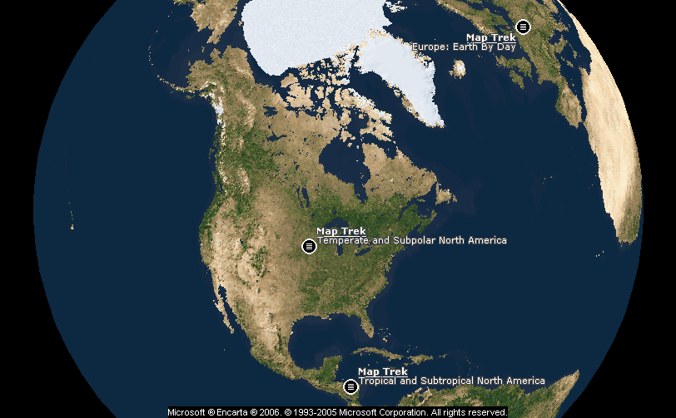
KHỞI ĐỘNG
XÁC ĐỊNH VỊ TRÍ ĐỊA LÍ CỦA BẮC MĨ

Slide 2
Bài 36
Thiên nhiên Bắc Mĩ
Đối thoại, độc thoại và độc thoại nội tâm trong văn bản tự sự

Slide 3
MỤC TIÊU
Ghi nhớ đặc điểm địa hình Bắc Mĩ
Giải thích và trinh bày được sự phân hóa và khác biệt của khí hậu Bắc Mĩ

Slide 4
BÀI 36: THIÊN NHIÊN BẮC MĨ
Các khu vực địa hình

Slide 5
Dựa vào hình 36.1 cho biết từ Tây sang Đông địa hình Bắc Mĩ có thể chia thành mấy miền địa hình ?
Hình 36.1: Lát cắt hình Bắc Mĩ cắt ngang Hoa Kì theo vĩ tuyến 40⁰B

Slide 6
Hãy xác định hệ thống Cooc-đi-e ở phía Tây, miền đồng bằng ở giữa, miền núi già và sơn nguyên ở phía Đông trên hình 36.2

Slide 7
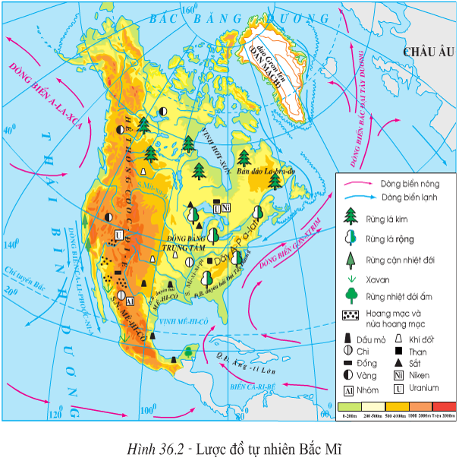
Nêu đặc điểm của hệ thống Cooc-đi-e? Hệ thống Cooc-đi-e có những khoáng sản nào?
+ Miền núi trẻ, cao đồ sộ, dài 9000km theo hướng bắc – nam, cao trung bình 3000-4000m.
+ Gồm nhiều dãy chạy song song, xen kẽ các sơn nguyên và cao nguyên.
+ Khoáng sản chủ yếu là đồng, vàng, uranium…

Slide 8
Nêu đặc điểm của miền đồng bằng trung tâm?
+ Hình dạng lòng máng khổng lồ. Cao phía Bắc và Tây bắc, thấp dần về phía Nam và Đông nam
+ Có nhiều hồ và sông lớn.

Slide 9
Miền núi già và sơn nguyên ở phía Đông có đặc điểm gì? Kể tên các khoáng sản của miền?
+ Là miền núi già thấp có hướng Đông Bắc-Tây Nam
+ Khoáng sản: than, sắt…

Slide 10
BÀI 36: THIÊN NHIÊN BẮC MĨ
Các khu vực địa hình
- Cấu trúc địa hình đơn giản gồm 3 bộ phận:
- Hệ thống Cooc-đi-e ở phía Tây.
- Đồng bằng ở giữa.
- Sơn nguyên và núi già ở phía Đông.
2. Sự phân hóa khí hậu

Slide 11
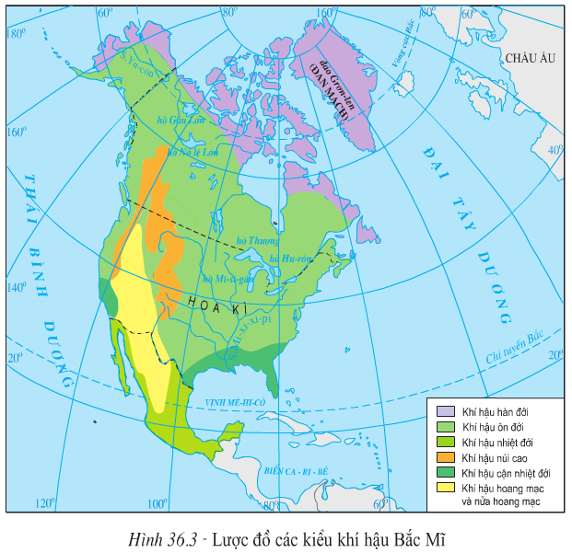
Dựa vào hình 36.3, cho biết Bắc Mĩ dọc theo kinh tuyến 100⁰T có các đới khí hậu nào? Đới khí hậu nào chiếm diện tích lớn nhất?
+ Hàn đới
+ Ôn đới chiếm diện tích lớn nhất
+ Nhiệt đới
Hình 36.3 lược đồ các kiểu khí hậu Bắc Mĩ

Slide 12
Làm bài tập suy luận
1/ Tại sao khí hậu Bắc Mĩ có sự phân hóa theo chiều Bắc-Nam?
2/ Giải thích tại sao có sự khác biệt về khí hậu phần phía Tây và phía Đông kinh tuyến 100⁰T của Hoa Kì?

Slide 13
- Phân hóa theo chiều Bắc-Nam (do Bắc Mĩ trải dài từ vĩ tuyến 83⁰B->15⁰B nên từ Bắc Xuống nam có đủ 3 đới khí hậu: hàn đới, ôn đới, nhiệt đới)
- Khí hậu có sự khác biệt giữa phần phía Tây và phía Đông kinh tuyến 100⁰T (do địa hình ngăn cản gió từ Thái Bình Dương thổi vào, sườn Tây đón gió, mưa nhiều có khí hậu nhiệt đới, ôn đới hải dương, sườn Đông khuất gió có khí hậu hoang mạc và nửa hoang mạc)

Slide 14
TIẾT 39: THIÊN NHIÊN BẮC MĨ
Các khu vực địa hình
2. Sự Phân hóa khí hậu ở Bắc Mĩ
- Phân hóa theo chiều Bắc-Nam do lãnh thổ trải dài
- Phân hóa theo chiều Tây-Đông do địa hình ngăn cản gió

Slide 15
Ngoài 2 sự phân hóa trên, khí hậu Bắc Mĩ còn phân hóa theo chiều nào nữa? Thể hiện rõ nét ở đâu?

Slide 16
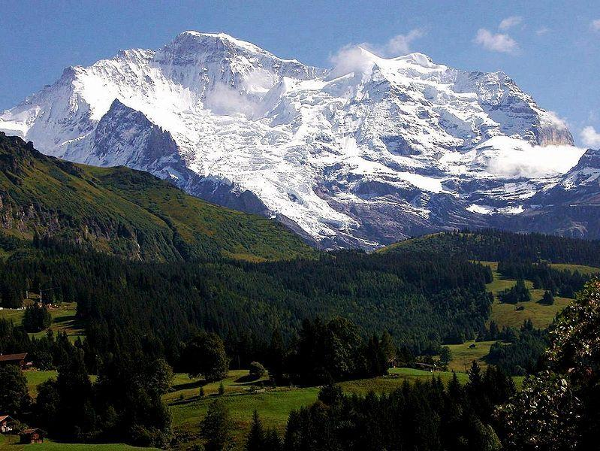

Slide 17
TIẾT 39: THIÊN NHIÊN BẮC MĨ
Các khu vực địa hình
2. Sự Phân hóa khí hậu ở Bắc Mĩ
- Phân hóa theo chiều Bắc-Nam do lãnh thổ trải dài.
- Phân hóa theo chiều Tây-Đông do địa hình ngăn cản gió.
- Phân hóa theo độ cao trên dãy Cooc-đi-e.

Slide 18
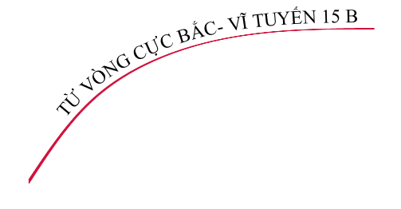
TỔNG KẾT
Phân hóa theo chiều cao

Slide 19
Bài tập:
A
B
Miền núi cổ, thấp
Khu vực phía Tây
Miền núi trẻ, cao, đồ sộ
Địa hình dạng lòng máng lớn
Khu vực trung tâm
Chạy theo hướng Bắc - Nam
Cao phía Bắc và Tây Bắc thấp phía Nam và Đông Nam
Khu vực phía Đông
Có hướng Đông Bắc- Tây Nam

Slide 20
HƯỚNG DẪN VỀ NHÀ:
Ôn lại phần 2 của bài Khái quát châu Mĩ.
Tìm hiểu địa hình và khí hậu ảnh hưởng đến sự phân bố dân cư ở Bắc Mĩ như thế nào?

